Slide 1

অনলাইন ক্লাসে তোমাদেরকে শুভেচ্ছা ও স্বাগতম

Slide 2

শিক্ষক পরিচিতি
নামঃ মো আবু জাহেদ
বিদ্যালয়ের নামঃ দক্ষিণ হালিশহর আহম্মদিয়া সরকারি প্রাথমিক বিদ্যালয়
বন্দর, চট্টগ্রাম।

Slide 3
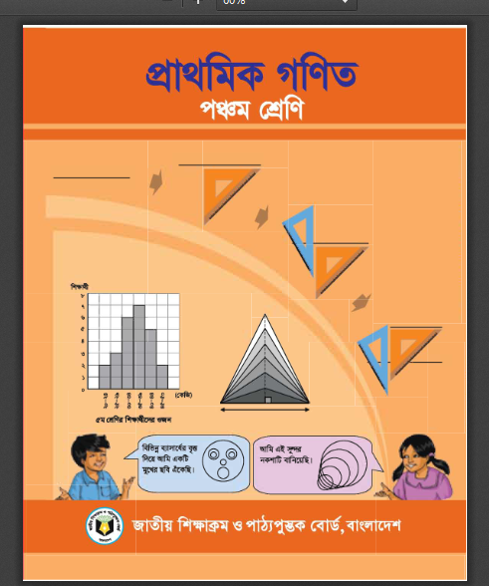
পাঠ পরিচিতি
শ্রেণিঃ ৫ম
বিষয়ঃ প্রাথমিক গণিত
অধ্যায়ঃ ৫
পাঠ্যাংশঃ ৫.৩ লঘিষ্ঠ সাধারণ গুণিতক(ল সা গু) এর ব্যবহার

Slide 4
শিখনফল
১৭.১.২ মৌলিক উৎপাদকের সাহায্যে লসাগু নির্ণয় করতে পারবে।
১৭.২.২ ল. সা. গু. সংক্রান্ত সমস্যার সমাধান করতে পারবে।

Slide 5
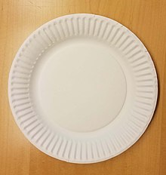
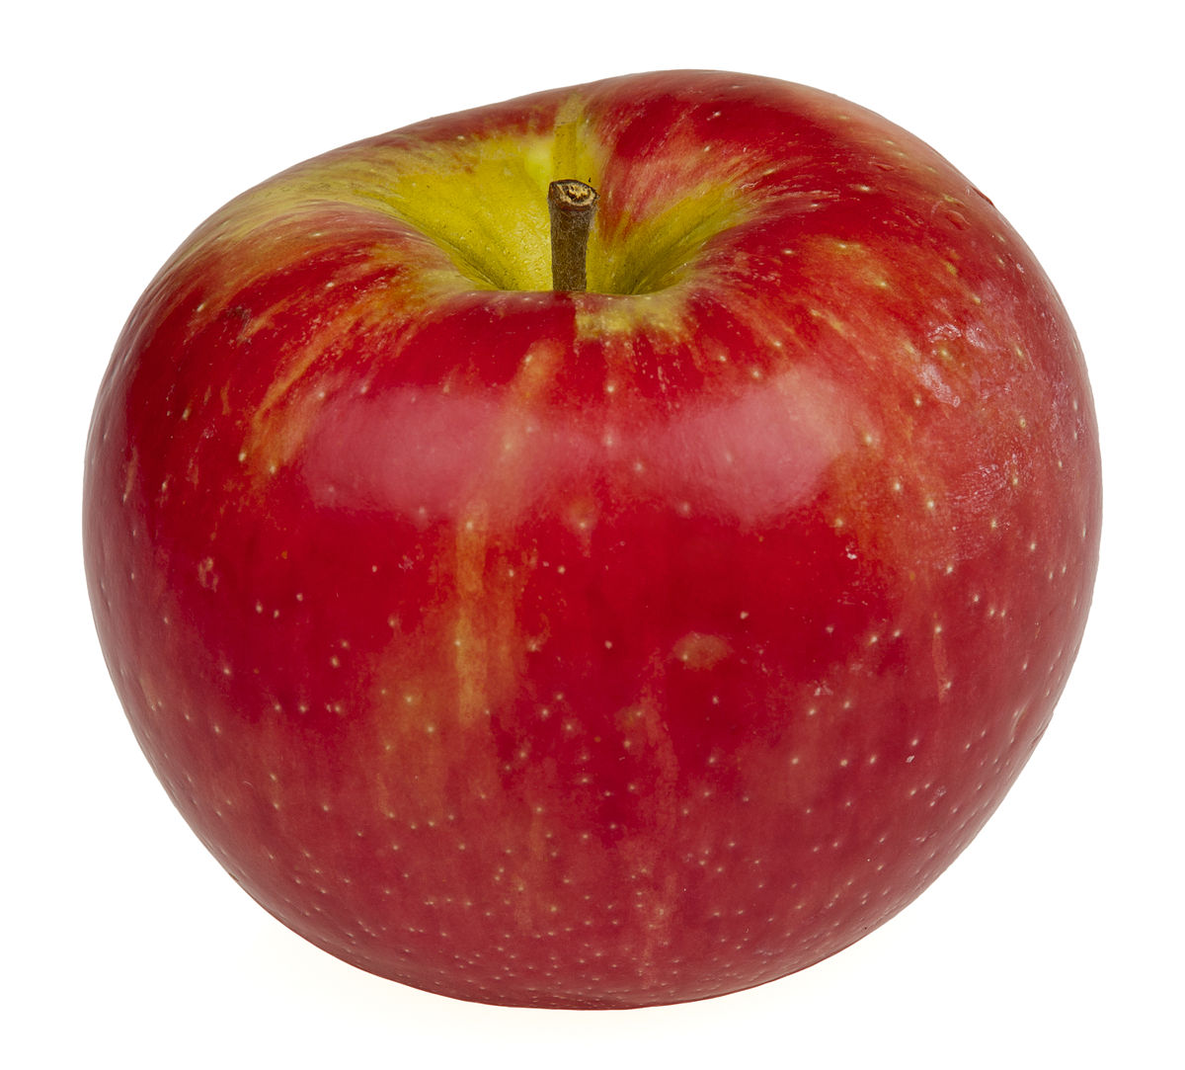
পাঠ ঘোষণা
ল সা গু

Slide 6
গুণিতক কি বা গুণিতক কাকে বলে?
কোনো সংখ্যাকে পূর্ণসংখ্যা দ্বারা গুণ করে যেসব সংখ্যা পাওয়া যায় সেই সংখ্যাগুলোকে ঐ সংখ্যার গুণিতক বলে।
যেমনঃ
২ এর গুণিতক = ২, ৪, ৬, ৮, ১০, ১২ …………………
৩ এর গুণিতক = ৩, ৬, ৯, ১২, ১৫, …………………
এখানে ২ ও ৩ এর সবচেয়ে ছোট সাধারণ গুণিতক = ৬
২ ও ৩ এর লসাগু =৬
Notes:
গফগফজ্ঞফগ

Slide 7
আবার ৪ ও ৮ এর গুণিতক নির্ণয় করি
৪ এর গুণিতক = ৪, ৮, ১২, ১৬, ২০, ২৪,………………
৮ এর গুণিতক= ৮, ১৬, ২৪, ৩২,…………………
এখানে ৪ ও ৮ এর সবচেয়ে ছোট সাধারণ গুণিতক = ৮
৪ ও ৮ এর লসাগু =৮

Slide 8
মনে রাখা খুবই জরুরী
গুণিতক অসীম অর্থা গুণিতক এর শেষ নেই।
সবচেয়ে ছোট, ন্যূনতম, ক্ষুদ্রতম, সর্বনিম্ন, কতক্ষণ পরপর গণিতের সমস্যায় এ কথাগুলো থাকলে সেখানে লসাগু করতে হয়।
লঘিষ্ঠ মানে ছোট, ন্যুনতম, ক্ষুদ্রতম, সর্বনিম্ন এগুলো বুঝায়।
উৎপাদক এর অপর নাম গুণনীয়ক।
যে সকল সংখ্যা দ্বারা কোনো সংখ্যাকে ভাগ করলে কোনো ভাগশেষ থাকে না সেগুলোকে ওই সংখ্যার গুণনীয়ক বলে। উদাহরণ : ৮-এর গুণনীয়ক ১, ২, ৪, ৮। এই গুণনীয়কের আরেকটি নাম আছে। একে বলে উৎপাদক।

Slide 9
এখানে লসাগু নির্ণয়ের ২ টি পদ্ধতি দেখানো হয়েছে। তালিকা পদ্ধতি/পর্যবেক্ষন পদ্ধতি ও মৌলিক উৎপাদকের সাহায্য ।
যে সংখ্যাগুলোর শুধুমাত্র ২ টি গুণনীয়ক থাকে সে সংখ্যগুলোকে মৌলিক সংখ্যা বলে।
২ এর গুণনীয়ক = ১, ২ ।
৩ এর গুণনীয়ক= ১, ৩।
***মৌলিখ সংখ্যা ২৫ টি। ২, ৩, ৫, ৭, ১১, ১৩, ১৭, ১৯, ২৩, ২৯, ৩১, ৩৭, ৪১, ৪৩, ৪৭, ৫৩, ৫৯, ৬১, ৬৭, ৭১, ৭৩, ৭৯, ৮৩, ৮৯, ৯৭ ।

Slide 10
এখন আমরা ২, ৩, ৪ এর লসাগু নির্ণয় করব
২ এর গুণিতক = ২, ৪, ৬, ৮, ১০, ১২, ১৪, ১৬, ১৮, ২০, ২২, ২৪ ……………
৩ এর গুণিতক = ৩, ৬, ১২, ১৫, ১৮, ২১, ২৪……………
৪ এর গুণিতক = ৪, ৮, ১২, ১৬, ২০, ২৪ ……………
এখানে ২, ৩, ৪ এর সবচেয়ে ছোট সাধারণ গুণিতক = ১২
২, ৩ ও ৪ এর ল সা গু =১২
বইয়ের ৫৩ পৃষ্ঠার ২ ও ৩ নং তোমরা চেষ্টা কর
jahed

Slide 11
এখন আমরা ১০, ২০, ২৫, ৩০ সংখ্যাগুলোর মৌলিক উৎপাদকের সাহায্য লসাগু নির্ণয় করি
২
১০
,
২০
,
২৫
,
৩০
,
,
,
৫
৫
,
১০
,
২৫
,
১৫
১
,
২
,
৫
,
৩
১ ছাড়া বাকী সংখ্যাগুলো মৌলিক উৎপাদক বা মৌলিক গুণনীয়ক
১ সংখ্যাটি গুণ না করলেও চলবে
সুতরাং ১০, ২০, ২৫, ও ৩০ এর লসাগু= ২×৫ ×১×২×৫×৩= ৩০০
jahed

Slide 12
উদ্দিপক
যোগ্যতাভিত্তিক প্রশ্নের সমাধান
৩ টি ঘন্টা আছে। ১ম টি ১২ মিনিট পরপর, ২য় টি ৫ মিনিট পরপর এবং ৩য় টি ৪ মিনিট পরপর বাজে।
ক) ১২ এর ৩ টি গুণিতক লিখ।
খ) ঘন্টা ৩ টি ন্যুনতম কতক্ষণ পর একসাথে বাজবে?
গ) ঘন্টা ৩ টি একসাথে বিকাল ৩ টায় বাজলে পুনরায় কখন একসাথে বাজবে?
jahed

Slide 13
৩ টি ঘন্টা আছে। ১ম টি ১২ মিনিট পরপর, ২য় টি ৫ মিনিট পরপর এবং ৩য় টি ৪ মিনিট পরপর বাজে।
ক) ১২ এর গুণিতক = ১২, ২৪, ৩৬
খ) ঘন্টা ৩ টি একসাথে বাজবে ১২ মিনিট, ৫ মিনিট ও ৪ মিনিট এর লসাগু যত তত মিনিট পরপর
এখন ১২, ৫ ও ৪ এর লসাগু নির্ণয় করি তালিকা পদ্ধতিতে
১২ এর গুণিতক = ১২, ৩৬, ৪৮, ৬০……………
৫ এর গুণিতক = ৫, ১০, ১৫, ২০, ২৫, ৩০, ৩৫, ৪০, ৪৫, ৫০, ৫৫, ৬০………
৪ এর গুণিতক = ৪, ৮, ১২, ১৬, ২০, ২৪, ২৮, ৩২, ৩৬, ৪০, ৪৪, ৪৮, ৫২, ৫৬, ৬০…
এখানে ১২, ৫, ৪ এর লসাগু = ৬০ অর্থাৎ ৬০ মিনিট
jahed

Slide 14
jahed
খ নং সমস্যাটিতে আমরা আমরা মৌলিক উৎপাদকের সাহায্য লসাগু নির্ণয় করি
২
১২
,
৫
৪
,
২
৬
,
৫
,
২
৩
,
৫
,
১
১ ছাড়া বাকী সংখ্যাগুলো মৌলিক উৎপাদক বা মৌলিক গুণনীয়ক
এখানে ১২, ৫, ৪ এর লসাগু = ২× ২ × ৩ × ৫ =৬০ বা ৬০ মিনিট
*** এ পদ্ধতিটিকে সংক্ষিপ্ত পদ্ধতিও বলা হয় এ পদ্ধতিটি অনেকটা সহজ
jahed

Slide 15
গ) ঘন্টা ৩ টি একসাথে বিকাল ৩ টায় বাজলে পুনরায় কখন একসাথে বাজবে?
সমাধানঃ খ নং হতে প্রাপ্ত ঘন্টা ৩ টি ৬০ মিনিট বা ১ ঘন্টা পরপর পুনরায় একসাথে বাজবে।
সুতরাং ঘন্টা ৩ টি পুনরায় একসাথে বাজবে ( ৩ টা + ১টা) =বিকাল ৪ টায়
*** ৬০ মিনিট = ১ ঘন্টা। অর্থাৎ বিকাল ৩ টার সাথে ১ ঘন্টা যোগ করতে হবে।
jahed

Slide 16
দলীয় কাজ
পদ্মা
মেঘনা
যমুনা
৬, ১২, ২৪ এর লসাগু নির্ণয় কর
৩, ৪, ১২ এর লসাগু নির্ণয় কর
২, ৩, ৪ এর লসাগু নির্ণয় কর

Slide 17
মূল্যায়ন /বাড়ীর কাজ
উদ্দিপক
৩ টি ঘন্টা আছে। ১ম টি ২৪ মিনিট পরপর, ২য় টি ১০ মিনিট পরপর এবং ৩য় টি ৮ মিনিট পরপর বাজে।
ক) ২৪ এর ৩ টি গুণিতক লিখ।
খ) ঘন্টা ৩ টি ন্যুনতম কতক্ষণ পর একসাথে বাজবে?
গ) ঘন্টা ৩ টি একসাথে সকাল ৯ টায় বাজলে পুনরায় কখন একসাথে বাজবে?
*** এছাড়া বইয়ের ২৯ পৃষ্ঠার ২, ৩ নং সমস্যাগুলো বাসায় করবে।
jahed

Slide 18

সবাইকে ধন্যবাদ
ঘরে থাকুন সুস্থ থাকুন
jahed

